Slide 1
Tuần 3
Bài 12: g – h

Slide 2
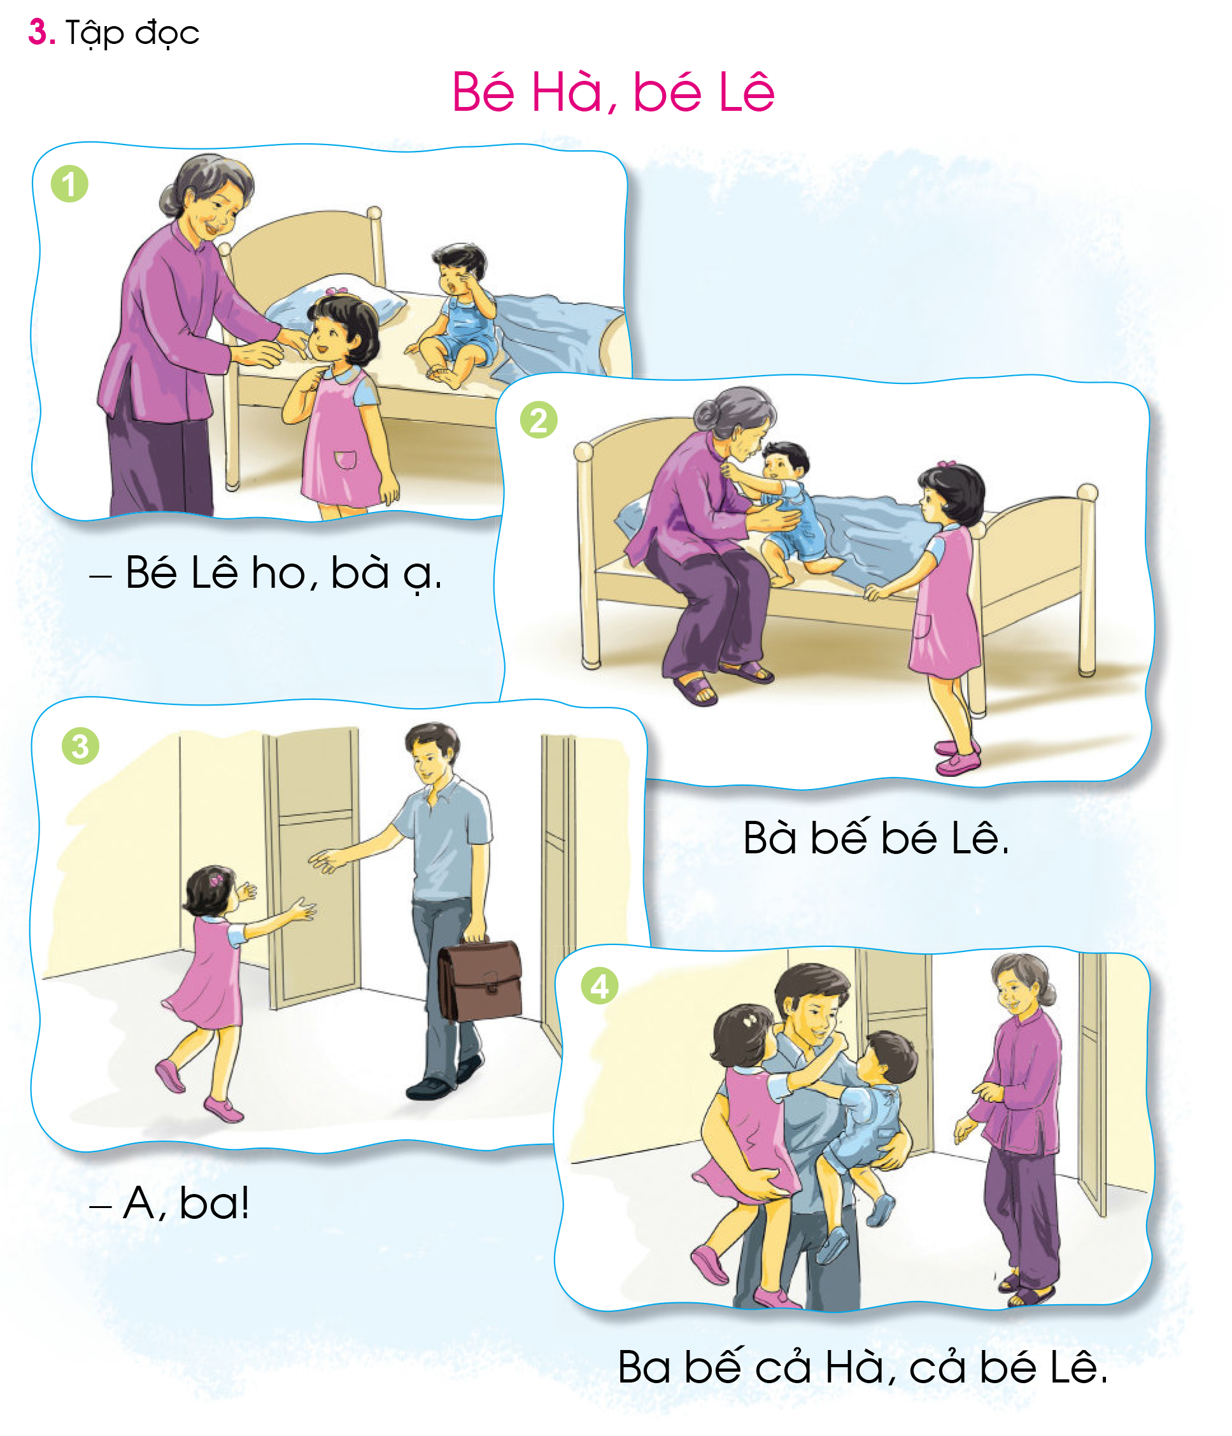

Slide 3
